Slide 1
Развитие стрессоустойчивости у дошкольников
Муниципальное казенное дошкольное образовательное учреждение города Новосибирска "Детский сад №25 комбинированного вида "Снегурочка"
Консультация для воспитателей
Подготовила учитель – логопед Юршина Ю.В.

Slide 2
Методы и приёмы развития стрессоустойчивости у дошкольников

Slide 3
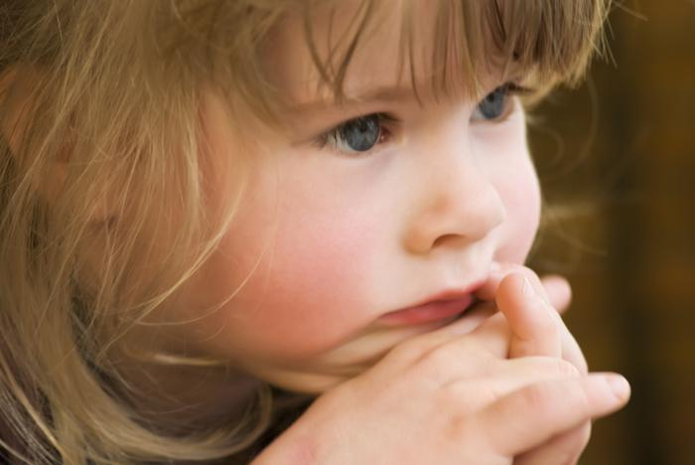
Развитие стрессоустойчивости можно разделить на два основных направления, и следовать здесь рекомендуется, отталкиваясь от зоны ближайшего окружения:

Slide 4
Ребёнок
Детский сад
Семья

Slide 5
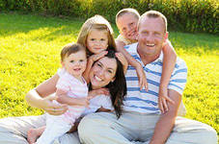
Начиная с ясельной группы, следует проводить с родителями консультативные родительские собрания:
необходимо сообщать о важности проявления любви и заботы к своему ребенку,
о том, что ребенок требует огромного внимания со стороны взрослых, о том, как важно разговаривать с детьми и отвечать на интересующие их вопросы.

Slide 6
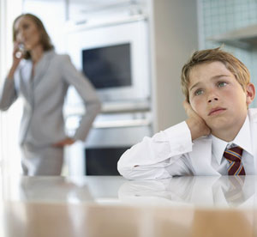
Необходимо объяснять родителям на сколько необходимо ребенку чувствовать любовь своих родителей для формирования органично развивающейся личности.

Slide 7
Рекомендуется оформление родительских уголков с информацией о психологических особенностях детей данного возраста, игры для развития психологической базы и т.д.

Slide 8
Предлагаем вам один из приемов работы с родителями для повышения самооценки ребенка, принятия своего тела, имени, семьи:
Совместное с родителями изготовление альбома - «Это я»
Работа над этим альбомом позволит ребенку рассказать о себе, о своих положительных качествах, сам ребёнок посмотрит на себя со стороны, и может откроет что – то очень важное.

Slide 9
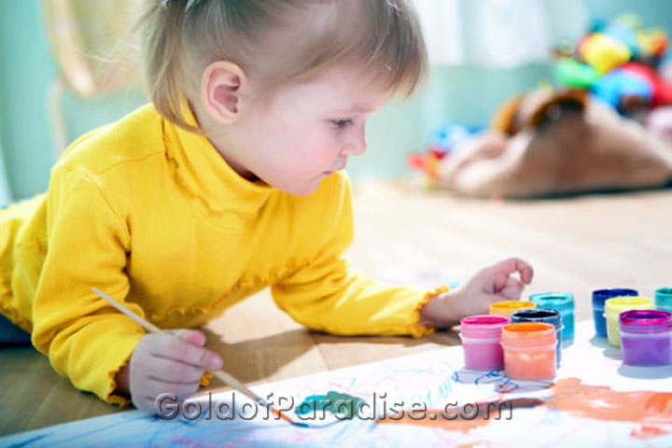
Странички альбома:
Это Я (фотографии или рисунки)
Меня зовут….(имя, аппликация с именем, значение имени)
Мои родители… (имена, фотографии или рисунки)
Моя семья …(имена, фотографии или рисунки)
Я живу … (рисунок, фотография)
Я люблю… (рисунок, короткий рассказ)
Я красивый…(рисунок, короткий рассказ)
Я сильный и ловкий…
Я мечтаю…
Я научился…
Я хожу в детский сад…
Мои друзья…
Я увлекаюсь…

Slide 10
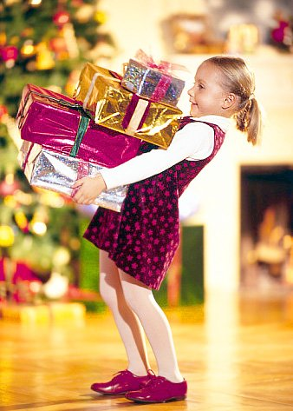
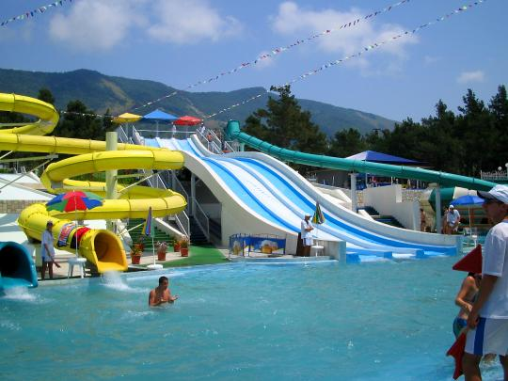
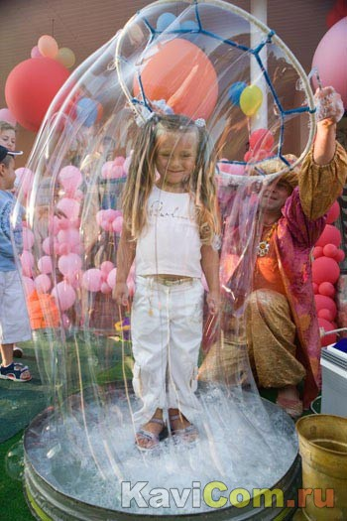
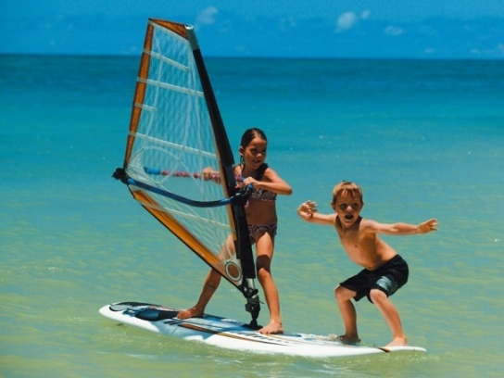
Организовывая работу с родителями следует обратить их внимание на то, что не только подарками и дорогостоящими мероприятиями можно вызвать положительные эмоции у ребенка.

Slide 11
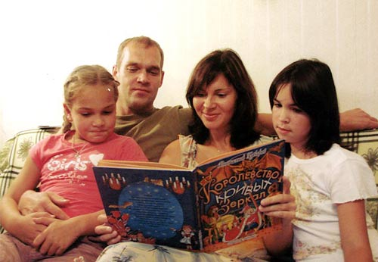
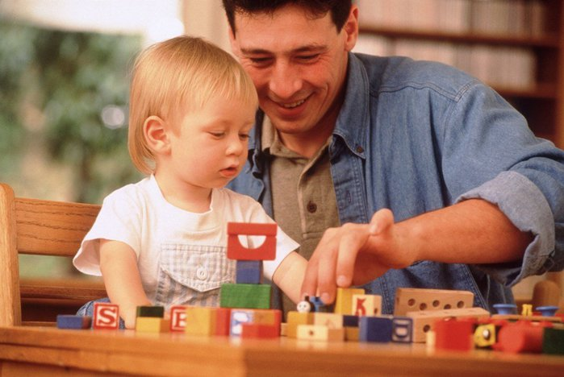
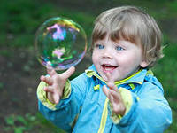
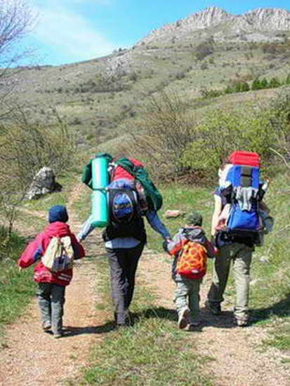
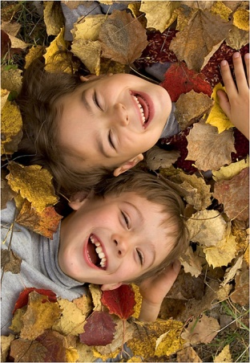
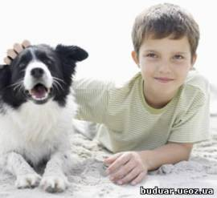
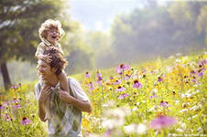
Не меньше эмоций вызовет радуга не небе, роса на траве, совместные прогулки в лес, кормление птиц, белочек, игры с родителями в простые совместные игры, чтение на ночь книг, выполнение каких либо заданий на позитивной волне родителей, общие интересы – вызовут у ребенка огромное количество положительных эмоции. Что, несомненно скажется на развитии стрессоустойчивости ребёнка.

Slide 12
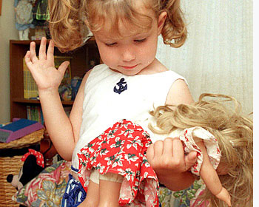
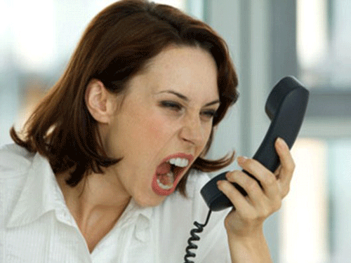
Так же взрослым которые окружают ребенка необходимо помнить, что в момент когда ребенок испытывает негативную эмоцию, он всегда получает на неё ответную реакцию из внешнего мира, в том числе и от взрослого. Взрослый своей реакцией корректирует и преобразовывает эмоции ребенка, это и становиться для него опытом, который либо будет основой для развития стрессоустойчивости, либо послужит поводом для тревожности, враждебности, депрессивности.

Slide 13
Поэтому важно знать и своевременно рассказать родителям как следует реагировать на негативные эмоции ребенка, как подготовить его к стрессовым ситуациям в жизни.

Slide 14
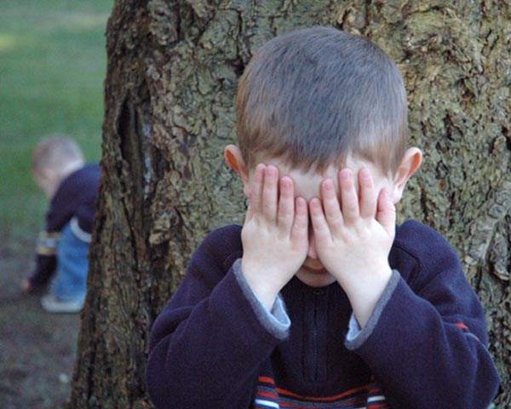
Как реагировать взрослым на детские страхи:
Не стыдить и не высмеивать ребенка и его страхи.
Не ругать ребенка за проявление его страхов.
Не устраивать «тренировки воли». «Выбивать клин – клином»
Обратить внимание на то, какие передачи и фильмы смотрит ребенок.
Попробовать обсудить с ребенком его страх. Можно поделиться своим опытом, если он есть, вместе посмеяться над тем страхом, который был у вас.

Slide 15
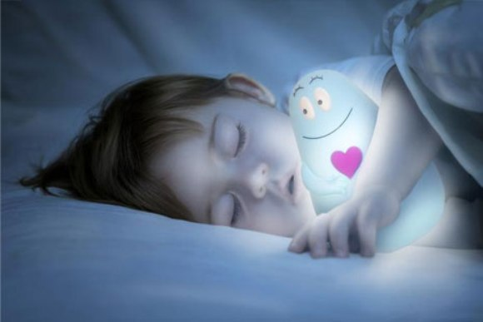
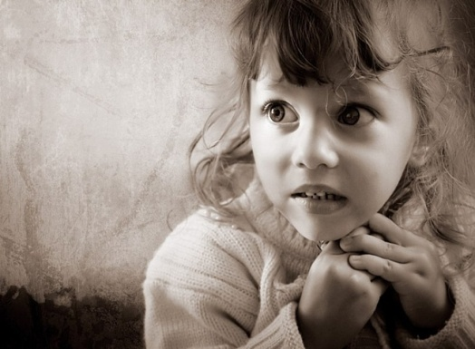
Стараться повысить самооценку ребенка, тактично оценить успехи в преодолении страхов.
Заранее готовить ребенка к приближающейся стрессовой ситуации (поход к врачу, первое посещение детского сада, спортивной секции и др.)
Предложить ребенку нарисовать свой страх, затем что-то изменить в нем так, чтобы защитить себя: надеть намордник, посадить в клетку и т.п.

Slide 16
Игры и упражнения для развития стрессоустойчивости у дошкольников, педагогами в ДОУ

Slide 17
Упражнения для развития психических процессов можно разделить на несколько направлений:
Стимулирующие упражнения
Релаксация, дыхательные упражнения
Коммуникативные игры
Развитие мелкой моторики рук
Развитие произвольного внимания

Slide 18
Стимулирующие упражнения, повышающие энергетический потенциал: хлопки (ладонями, кулаками); самомассаж головы; самомассаж ушных раковин; самомассаж стоп; массаж и самомассаж кистей и пальцев рук; работа с пальцами (выполнение различных фигурок из пальцев). Данные упражнения не только направлены на повышение функционального уровня систем организма и потенциального энергетического уровня, но и обогащают знание ребенка о собственном теле, развивают внимание, произвольность, успокаивают и уравновешивают психику.

Slide 19
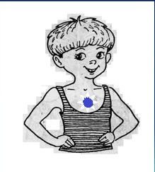
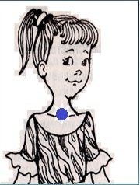
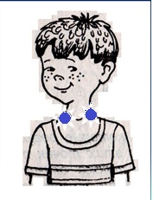
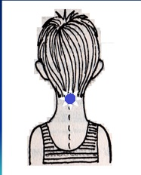
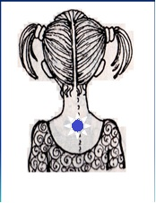
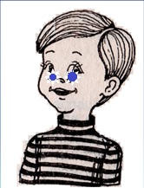
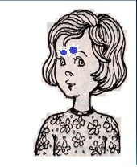
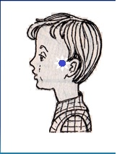
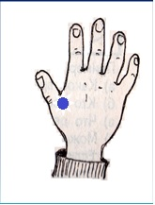
У человека на теле имеются особые точки, которые регулируют деятельность внутренних органов. Массаж этих точек повышает защитные силы организма, слизистых оболочек носа, горла, бронхов. Под воздействием массажа организм начинает лечить себя сам.
Самомассаж делать несложно: -слегка следует надавливать на точку -делать круговые движения 9 раз по часовой стрелке -делать круговые движения 9 раз против часовой стрелки.

Slide 20
«Мытье головы». Пальцы слегка расставить и немного согнуть в суставах. Кончиками пальцев массировать голову в направлении: 1) ото лба к макушке, 2) ото лба до затылка и 3) от ушей к шее.
«Умные ушки». Уши потягиваются в трех направлениях (вверх, вниз, к затылку) последовательно по 3-5 раз, затем вращение ушей по - часовой линии, против часовой линии.
«Домик». Сложить пальцы «домиком» перед грудью и надавливать ими друг на друга сначала одновременно, затем отдельно каждой парой пальцев.
К стимулирующим упражнениям относятся разнообразные виды ходьбы
Ходьба на носочках;
Ходьба на пяточках;
Ходьба «как медведи»;
Ходьба «как уточки»;
Ходьба с изменением положения рук;
Ходьба вперед спиной с заданием;
Ходьба со сменой темпа;
Ходьба с закрытыми глазами;
«Паровозик»;
Ходьба с отхлопыванием ритма «шаг-шаг-шаг-хлопок»;
«Носочки - пяточки»;

Slide 21
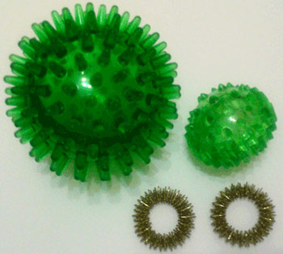
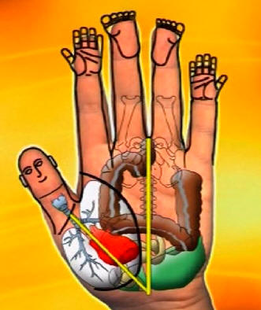
Су - Джок терапия используется в качестве массажа при дизартрических расстройствах, для развития мелкой моторики пальцев рук, а так же с целью общего укрепления организма.
«Су-джок»
Я мячом круги катаю,
Взад - вперед его гоняю.
Им поглажу я ладошку.
Будто я сметаю крошку,
И сожму его немножко,
Как сжимает лапу кошка,
Каждым пальцем мяч прижму,
И другой рукой начну.
* * *
Мячик мы катаем, пальцы разминаем.
Мячик в ручках крутиться все у нас получится.

Slide 22
Развитие произвольного внимания
«Пожалуйста!». Педагог произносит разные просьбы, а дети выполняют просьбу, если в неё включено слово «Пожалуйста!».Например, «Поднимите руки. Поднимите руки, пожалуйста!».
«Что нового». Взрослый рисует мелом на доске любую геометрическую фигуру. К доске по очереди подходят дети и пририсовывают какие-либо детали, создавая картинку. В то время, когда один ребенок находится у доски, остальные закрывают глаза, и, открывая их по команде взрослого, говорят, что изменилось. Чем дольше длится игра, тем сложнее искать новые детали.
«Летает - не летает». Педагог называет разные предметы, среди них называются предметы которые летают. Если предмет летает, то играющие встают и поднимают руки, если не летает - дети приседают. Сначала педагог называет и показывает правильно, затем называет предмет, а показывает движение ошибочно.
«Стоп-упражнения». Детям предлагается свободно двигаться, выполнять любые движения под музыку. Делать какие-либо упражнения и т.д. Условным сигналом является хлопок, услышав который ребенок должен замереть и держать позу, пока вы не предложите продолжить движение. По этому принципу построены известные игры «Море волнуется», «Замри - отомри», «1, 2, 3 - замри» и др.

Slide 23
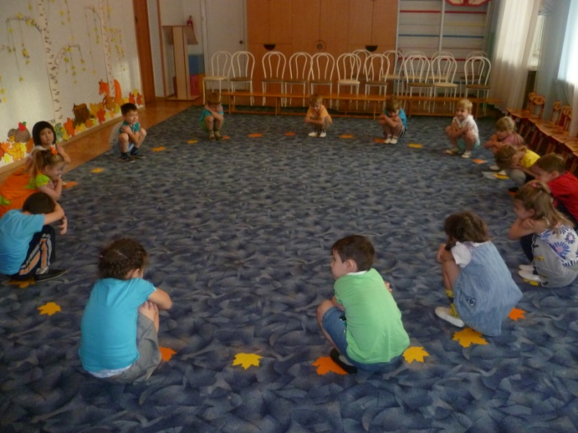
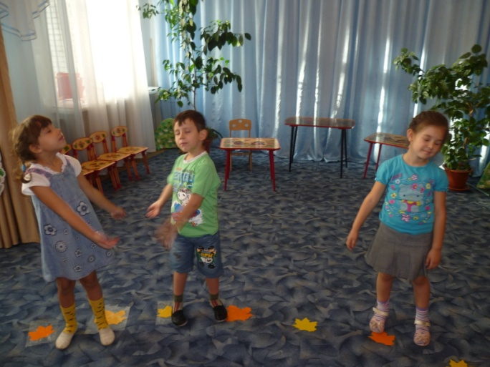
Релаксация
«Раскачивающееся дерево». И.п. - стоя. Предложить ребенку представить себя каким-нибудь деревом. Корни – это ноги, ствол - туловище, крона - руки и голова. Начинает дуть ветер, и дерево плавно раскачивается - наклоняется вправо и влево (3-5 раз), вперед и назад. В результате выполнения упражнения усиливается деятельность внутренних органов, улучшается эластичность легких, особенно нижних отделов, и кровообращение головного мозга.
«Огонь и лед», «Холодно-тепло»
Попеременное расслабление и напряжение тела.

Slide 24
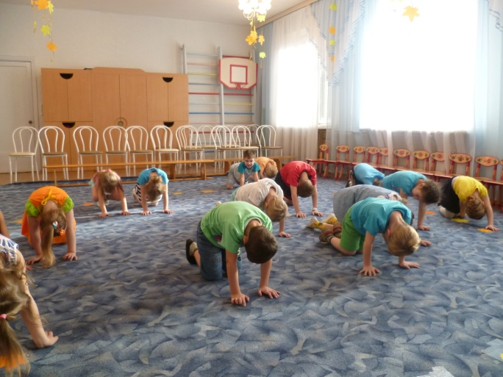
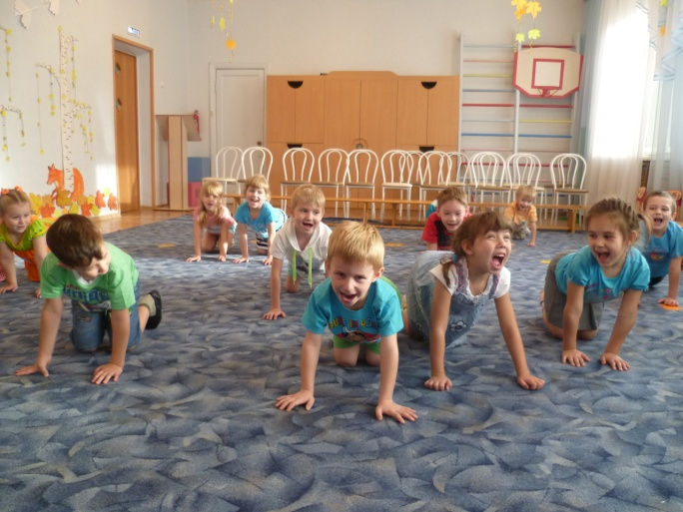
«Кошечка- сердитая и добрая»
Попеременное расслабление и напряжение тела.
Так же можно порекомендовать подобные игры а расслабление: «Ковер-самолет», «Море», «Пляж», «Потянулись, сломались», «Росток» и др.

Slide 25
Упражнения для развития дыхания
Подготовительное упражнение Исходное положение. Стоя, сидя или лежа. Выполнение. Закрыть глаза, постараться успокоиться, расслабиться. Делаем глубокий вдох и задерживаем дыхание насколько возможно. Выполняем 5-10 раз.
Упражнение «Воздушный шарик» Исходное положение. Стоя, сидя или лежа, положив руки на нижнюю часть ребер. Выполнение. Перед выполнением упражнения нужно выдохнуть воздух из грудной клетки ртом, чтобы она втянулась. Затем медленно делаем вдох через нос, а выдох — ртом. При выполнении упражнения обязательно нужно следить, чтобы живот и плечи оставались неподвижными. Упражнение выполняем 6-10 раз.

Slide 26
Упражнение «Окно и дверь» Исходное положение. Встать ровно, выпрямиться. Выполнение. В этом упражнении воздух заходит через «окно», а выходит через «дверь». Сначала «окно» — правая ноздря, а «дверь» — левая. Правой рукой зажимаем правую ноздрю, медленно вдыхаем через «окно», потом левой рукой зажимаем левую ноздрю и медленно выпускаем воздух через «дверь». Выполняем 4-6 раз. Затем «окно» и «дверь» меняются местами.
Упражнение «Часы» Исходное положение. Стоя, ноги на ширине плеч. Выполнение. Совершаем махи прямыми руками вперед и назад, повторяя при этом «Тик-так». Выполняем 10-12 раз.

Slide 27
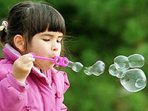
Упражнение «Бегемотики» Исходное положение. Лежа на спине, закрыв глаза, положив руки на живот. Выполнение. Медленно и плавно вдыхаем, животик при вдохе надувается. После этого также медленно и плавно выдыхаем, чтобы животик втянулся.
Упражнение «Веселый петушок»
Исходное положение. Стоя прямо, руки опущены вдоль тела. Выполнение. Поднимаем руки вверх, а затем хлопаем ими по бедрам. На выдохе произносить: «Ку-ка-ре-ку». Выполняем 5-6 раз.

Slide 28
Упражнения для развития мелкой моторики рук
«Пальчики здороваются».
«Ножницы». Раздвигать и соединять указательный и средний пальцы, сначала одной рукой, затем другой, потом одновременно.
«Замок». На счет один - ладони вместе, на счет два - пальцы соединяются в замок.
«Лягушка». Положить руки на стол, одна в кулаке, вторая лежит на плоскости, поочередно меняем положение рук.
«Крестики». Скрещивание указательных и средних пальцев, сначала одной рукой, потом другой, затем обеими одновременно.
«Змейка». Скрестить руки ладонями друг к другу, сцепить пальцы в замок, вывернуть руки к себе. Ребенок должен двигать пальцем, на который укажет ведущий. Палец должен двигаться точно и четко

Slide 29
Коммуникативные игры и упражнения
Эти игры рассматриваются не только как игры обучающие общаться, но и как игры обучающие «чувствовать» партнера, в широком понимании этого слова. Развитие чувства сопереживания. Важно научить детей взаимодействию со сверстниками, способствовать сплочению детского коллектива.

Slide 30
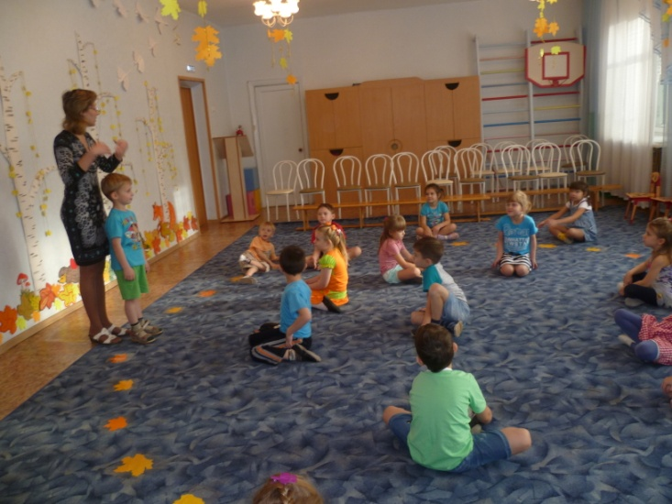
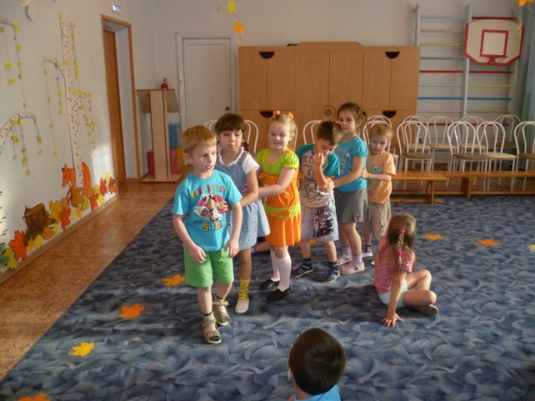
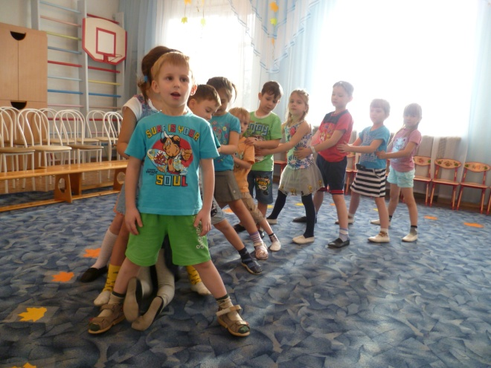
«Змея». Один ребенок - «змея». Он произносит слова «Я змея, змея, змея, я ползу, ползу, ползу, хочешь быть моим хвостом?», обращаясь к второму ребенку. Второй ребенок отвечает – «Ну конечно же хочу!» , первый отвечает – «Ну тогда проползай, длинный хвостик отрастай!» – и проползает под ногами у первого, становится сзади, прикрепляясь к хвосту «змеи». И дальше они уже вдвоем идут к следующему участнику, и вдвоем произносят слова.

Slide 31
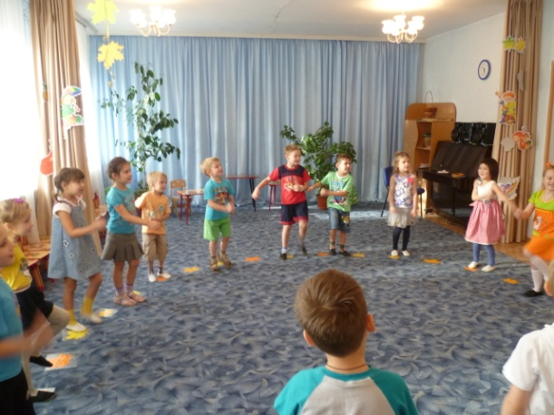
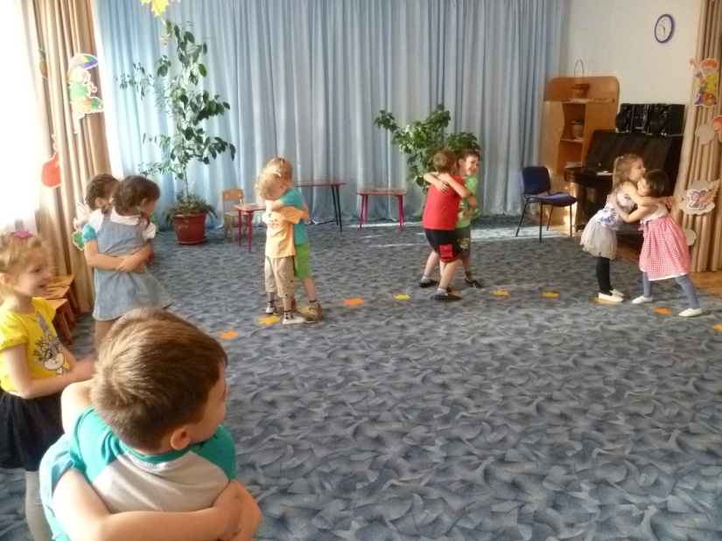
«Я - дрозд, ты - дрозд». Выполнение движений по тексту. Дети встают парами.
Я дрозд, ты - дрозд,
У меня нос, у тебя - нос.
У меня щечки - гладеньки, у тебя щечки - гладеньки,
У меня губки - аленьки, у тебя губки - аленьки.
Мы два друга, мы любим друг друга.
«Будем верными друзьями». Играем 3 раза. Выполнение движений по тексту. Дети стоят в кругу.
1,2- потянулись,
3, 4 - улыбнулись,
5, 6 - все встряхнулись,
7, 8 - повернулись,
Приобнимемся руками,
Будем верными друзьями.

Slide 32
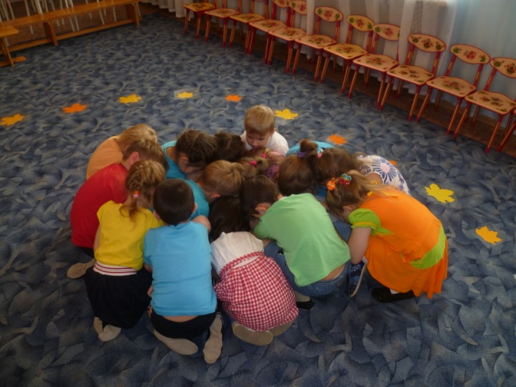
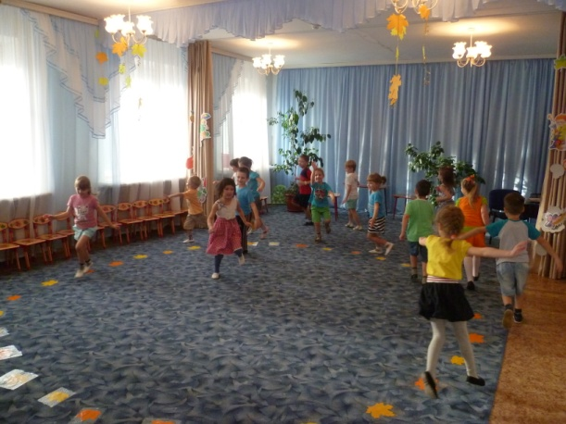
«Паровозик» в парах. Первый вагончик закрывает глаза, второй вагончик становится ведущим. Везет «паровозик», преодолевая расставленные препятствия. Затем дети меняются местами, и путь повторяется. В конце обсуждаются результаты «Кем быть сложнее?».
«Листочки на ветру», «Снежинки» в зависимости от времени года.
Дети под приятную музыку двигаются по залу. Как только музыка заканчивается, все дети собираются в большую кучку листьев, или большой сугроб. Задача детей прижаться друг к другу как можно ближе.

Slide 33
«Волшебный коврик». Дети из своих тел составляют коврик. Затем один из детей, который оказался с краю, прокатывается по лежащим детям, и вновь становится частью коврика.
«Снеговик». Дети разбиваются на пары. Один из детей снеговик, а другой - ребенок. Ребенок «лепит» снеговика, похлопывая «снеговика» по разным частям тела. Затем снеговик и ребенок меняются ролями.
Большое количество игр и упражнений для развития психических процессов представлено в пособии Е.А. Коневой и Н.А. Рудаметовой
«Психомоторная коррекция», научным редактором которого является кандидат педагогических наук Вартапетова Г.М.

Slide 34
Вывод: Уровень стрессоустойчивости детей можно повысить если: - детей окружают позитивно настроенные взрослые; - у ребенка много положительных эмоций; - ребенок настроен позитивно; - у ребенка есть ощущение «надежного плеча рядом», «надежного партнера»; - ребенок уверен в себе; - у ребенка большое количество положительных эмоции полученных в результате двигательной активности (движение это жизнь); - ребёнок здоров физически и психически;

